Slide 1
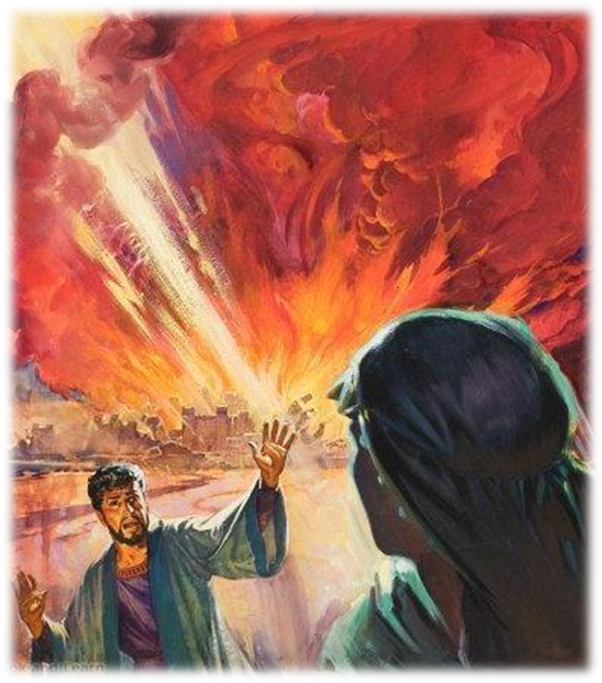
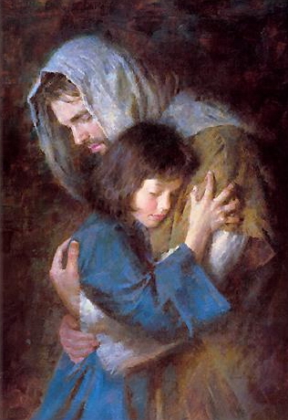
Un Dios de amor
¿Mata y destruye?

Slide 2
“Dios es amor”. 1 Juan 4:8.
Y no es transgresor de su propia ley, que dice:
“No matarás”. Éxodo 20:13.
Entonces cómo entender que Dios destruyó a muchas personas con un diluvio, con sequías, con fuego, con plagas, inclusive ordenó a Israel que destruyera pueblos enteros.

Slide 3
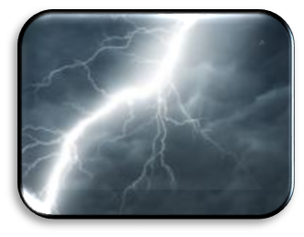
“Ve, pues, y hiere a Amalec, y destruye todo lo que tiene, y no te apiades de él...”.
1 Samuel 15:3.
“Entonces Jehová hizo llover sobre Sodoma y sobre Gomorra azufre y fuego de parte de Jehová desde los cielos;
y destruyó las ciudades, …”. Génesis 19:25.
“Yo los destruiré con la tierra”.
“Raeré de sobre la faz de la tierra a todo ser viviente que hice”. Génesis 6:13, 7:4,7.

Slide 4
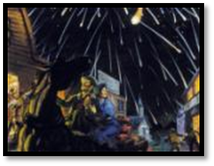
Hay personas que piensan que un Dios de amor no puede matar ni destruir a nadie.
Pero la Biblia muestra que sí, tanto en el AT como en el NT.
¿Es acaso Dios transgresor de su propia ley?
¿Se puede quitar la vida y no ser culpable?

Slide 5

Palabras que significan matar en el Antiguo Testamento.
La palabra hebrea ratsach que se traduce “matarás” en Éxodo 20:13, tiene el sentido de asesinar, y nunca se usa esta palabra como una acción de Dios en el AT.
“Perjurar, mentir, matar (ratsach), hurtar y adulterar prevalecen, y homicidio tras homicidio se suceden”. Oseas 4:2.

Slide 6
La palabra hebrea harag
significa matar, y se refiere a quitar la vida de manera ilegal (asesinar).
“Caín se levantó contra su hermano Abel, y lo mató (harag)”. Génesis 4:8.
También se aplica a quitar la vida legalmente.
“Jehová ha dicho así: …yo voy a matar (harag) a tu hijo, tu primogénito”. Éxodo 4:22,23.

Slide 7
La otra palabra hebrea es muwth que significa condenar a muerte.
“Y desagradó en ojos de Jehová lo que hacía, y a él también
le quitó la vida”. Génesis 38:10.
“Y no tomaréis precio por la vida del homicida, porque está condenado a muerte; indefectiblemente morirá”. Números 35:31.

Slide 8
Palabras que significan matar en el Nuevo Testamento.
La palabra griega phoneuo significa matar, asesinar y nunca se usa esta palabra como una acción de Dios en el NT.
“Jesús dijo: No matarás (phoneuo). No adulterarás. No hurtarás…” Mateo 19:18.

Slide 9
La palabra griega apokteino significa matar, destruir.
De manera ilegal (asesinar).
“Así que, desde aquel día acordaron matarle (apokteino)”. Juan 11:53.
Legalmente. “Temed a aquel que después de haber quitado (apokteino) la vida, tiene poder de echar en el infierno”. Lucas 12:5.

Slide 10
La diferencia fundamental entre ser o no ser culpable por quitarle la vida a alguien deriva de la condición de la víctima y del que ejecuta la acción.
Hay culpabilidad en quitarle la vida a alguien, cuando se hace ilegalmente, es decir con intención pecaminosa.

Slide 11
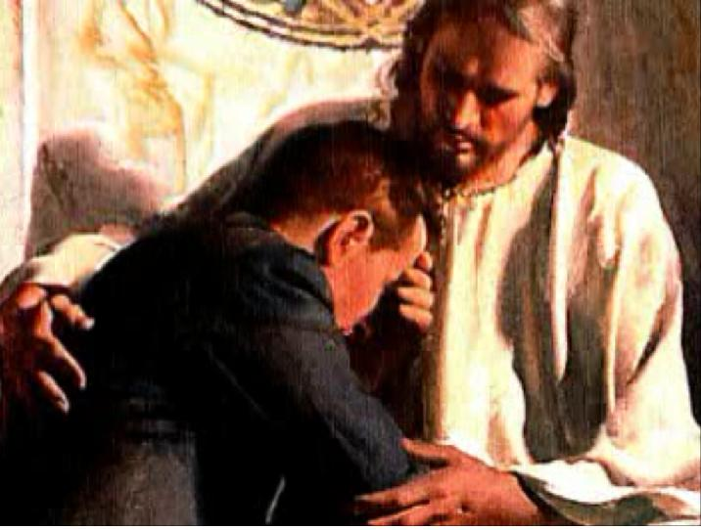
En Dios no hay pecado, y él es autor y dueño de la vida, él tiene el derecho de darla y de quitarla.
Además todos los seres humanos son culpables y merecen la muerte.
Sin embargo Dios en su gran misericordia sólo destruirá a quienes rechacen su oferta de salvación.

Slide 12
Fue Dios quien quitó la vida a estas personas.
Nadab y Abiú. “Y salió fuego de delante de Jehová y los quemó, y murieron delante de Jehová”. Levítico 10:2.
Coré. “Abrió la tierra su boca, y los tragó a ellos, a sus casas, a todos los hombres de Coré, y a todos sus bienes”. Números 16:32.
Ananías y safira. “Al oír Ananías estas palabras, cayó y expiró” “Al instante ella cayó a los pies de él, y expiró”. Hechos 5,10.

Slide 13
Si Dios no es culpable, entonces ¿quién o quienes son los culpables de la muerte de estas personas?
Satanás por incitarlas a pecar.
Ellas mismas por elegir pecar.
Dios no es culpable, él solamente ejecutó la sentencia de su justo juicio.

Slide 14
Quienes dicen que un Dios de amor no puede destruir a nadie,
ven el amor y la justicia como incompatibles en el carácter divino.
Pero Dios es ciento por ciento amor y ciento por ciento justicia.
Eso quedó demostrado en la cruz, donde Dios perdonó al pecador y pagó él mismo la pena por el pecado.

Slide 15
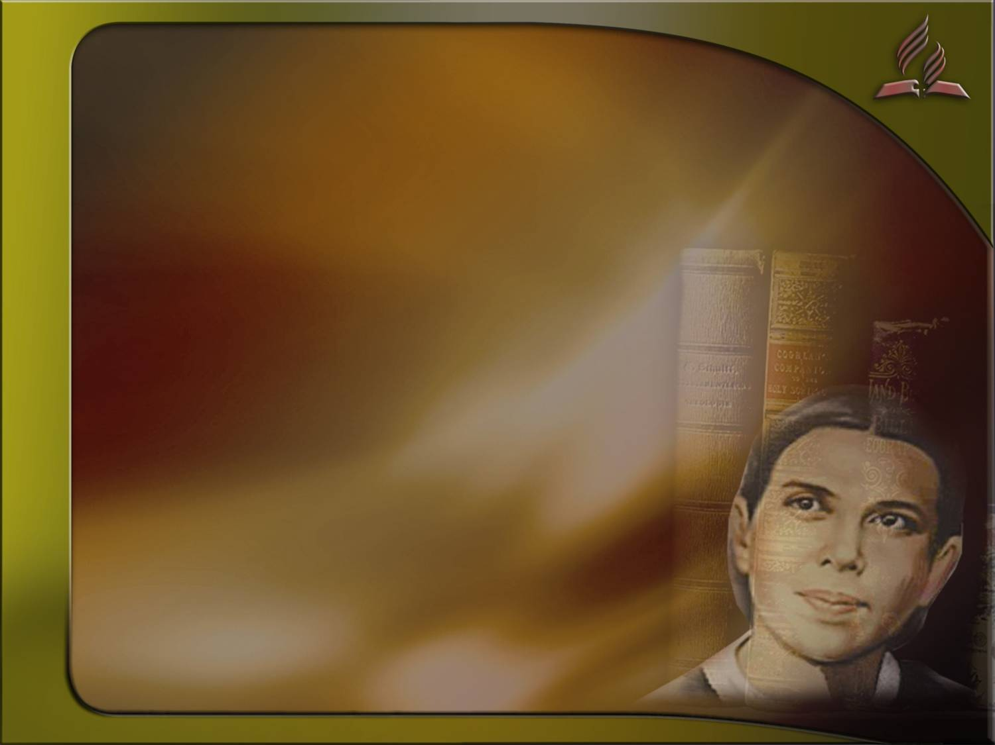
¿Contradice a lo expuesto arriba,
el siguiente texto White?
“Dios no destruye a ningún hombre. Todo hombre que sea destruido se habrá destruido a sí mismo”. PVGM 62.
¿Cómo entender esta declaración?

Slide 16
La aparente contradicción desaparece cuando entendemos el texto en su contexto.
El contexto nos dice que la escritora está hablando de la ley de causa y efecto.
CONTEXTO PVGM 62,63.
“La siega testificará de lo que fue la siembra”. “Cada semilla sembrada produce una cosecha de su especie”.
“El que vive para sí está sembrando para la carne, y de la carne cosechará corrupción”.

Slide 17
En este contexto ella cita Gálatas 6:7.
“Todo lo que el hombre sembrare, eso también segará”.
“La semilla de la incredulidad que él sembró, produjo una cosecha según su especie”.
“Cada acto, cada palabra, es una semilla que llevará fruto”.
“El que siembra en bendiciones, en bendiciones también segará”.

Slide 18
En este contexto, la frase “Dios no destruye a ningún hombre” significa que los perdidos (no Dios) serán responsables de su perdición.
Aislar un texto de su contexto es lo que a menudo trae mala interpretación y confusión.

Slide 19
La misma autora escribió:
“En nuestros días se representa el amor de Dios como de un carácter tal que impediría que él destruyese al pecador. Los hombres razonan en base a su propia norma inferior de lo correcto y justo. ‘Pensabas que de cierto sería yo como tú’. Salmos 50:21. Miden a Dios comparándolo con ellos mismos. Razonan sobre cómo actuarían bajo las circunstancias y llegan a la conclusión de que Dios haría como ellos se imaginan que haría”. EUD 205.

Slide 20
¿Es posible que un ser humano mate a otro sin ser culpable?
Esto es muerte no intencional.
“Mas si casualmente lo empujó sin enemistades, o echó sobre él cualquier instrumento sin asechanzas, o bien, sin verlo hizo caer sobre él alguna piedra que pudo matarlo, y muriere, y él no era su enemigo, ni procuraba su mal”. Números 35:22,23.

Slide 21
¿Es posible que un ser humano mate a otro y no ser culpable?
En el AT Dios autorizó a algunas personas para destruir o matar a otras.
“Entonces Elías les dijo: Prended a los profetas de Baal, para que no escape ninguno. Y ellos los prendieron; y los llevó Elías al arroyo de Cisón, y allí los degolló”. 1Reyes 18:40.

Slide 22
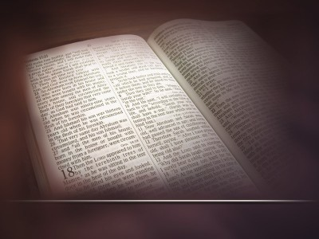
Por orden divina en el AT algunos delitos
y pecados eran castigados con la muerte.
Por quebrantar el sábado.
“Entonces lo sacó la congregación fuera del campamento, y lo apedrearon, y murió, como Jehová mandó a Moisés”. Números 15:36.
Por robar. “Y le dijo Josué: ¿Por qué nos has turbado? Túrbete Jehová en este día. Y todos los israelitas los apedrearon, y los quemaron después de apedrearlos”. Josué 7:25.

Slide 23
Sin embargo la víctima debía ser realmente culpable y los que la ejecutaban debían estar libres de delitos.
Apedreamiento de Esteban. Hechos 7. En este caso la víctima era inocente, pero quienes lo mataron no lo eran.
La mujer sorprendida en adulterio. Juan 8:1-11. En este caso la víctima
era culpable y también lo eran quienes procuraban matarla.

Slide 24
Esto ocurría en el AT porque Israel era una teocracia, pero en el NT Dios no ha dado esa autorización a nadie.
Teocracia. Sistema de gobierno en el que Dios ejerce su poder y toma las decisiones, o ejerce su autoridad por medio de sus ministros.
En el AT a menudo el castigo se ejecutaba de inmediato, directamente por Dios o por sus ministros.

Slide 25
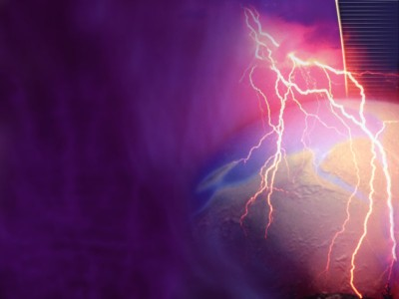
CONCLUSIÓN.
Dios es amor, eso no le impide que sea justo.
Dios no quiere la muerte del pecador, pero finalmente por amor tendrá que destruirlo.
“Porque Jehová se levantará como en el monte Perazim, como en el valle de Gabaón se enojará; para hacer su obra, su extraña obra, y para hacer su operación, su extraña operación”. Isaías 28:21.

Slide 26

Señor gracias por ser tan bueno y tan justo, nos perdonaste y pagaste nuestra deuda.
Gracias porque ninguna acción humana quedará sin su justa retribución.

